Slide 1

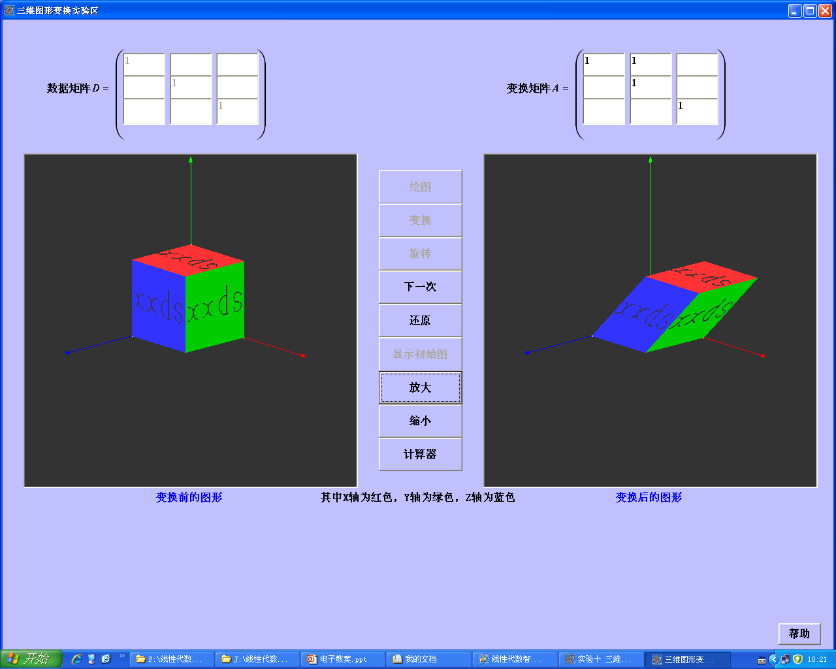
线性代数智能化教学系统
武汉纺织大学数学与计算机学院
研制
大学数学数字化教学资源研发中心

Slide 2
第1章 行列式
第2章 矩阵
第3章 线性方程组
第4章 相似矩阵与二次型
测试系统
实验系统
教学平台
求解模型
学习模型
图片赏析

